Slide 1
Муниципальное бюджетное общеобразовательное учреждение «Средняя общеобразовательная школа № 43»
г. Чита, ул. Вайнштейна, д. 1

Slide 2
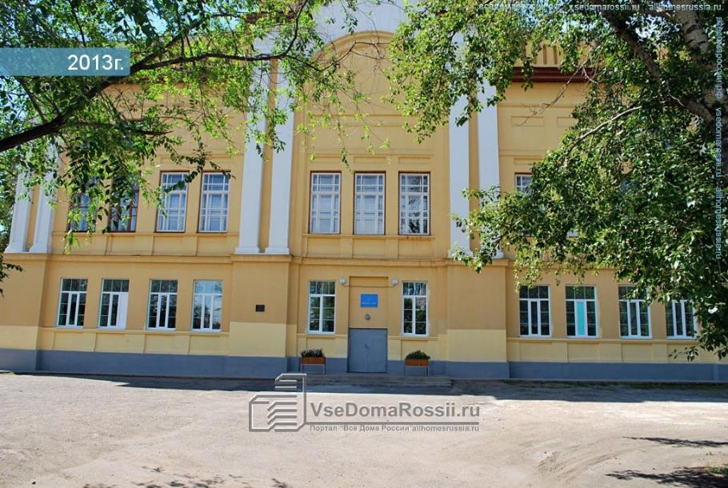

Slide 3
Миссия образовательного учреждения.
Обеспечение качественного образования и создание условий для разноуровневого обучения в ходе осуществления стандартизации, модернизации и информатизации образования, раскрытие творческого потенциала и способностей человека, формирование его неповторимой индивидуальности, готовой к жизни в высокотехнологичном, конкурентном мире.
Сегодня мы видим нашу задачу в том , чтобы школа стала статусным образовательным заведением, сохраняющим традиции и принимающим новации, девизом которого стали бы слова "Не для школы, но для жизни учимся".

Slide 4
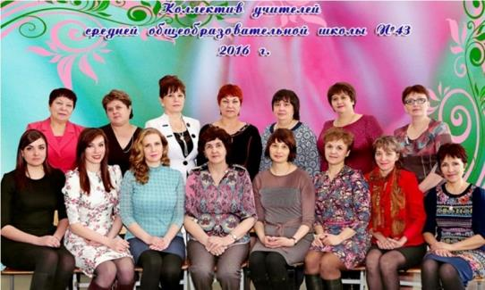
Педагогический коллектив ОУ.
Педагогический коллектив школы – это творческие профессиональные педагоги, работающие в данном учреждении на протяжении многих лет. Они являются участниками и победителями педагогических конкурсов разных уровней. Ежегодно повышают своё педагогическое мастерство.

Slide 5
Образовательная деятельность школы.
За последние 10 лет, контингент школы увеличился на 100 человек.
Выпускники школы стабильно сдают государственные итоговые экзамены -9, 11 классы.
Обучающиеся школы являются призёрами и победителя муниципального этапа Всероссийской олимпиады школьников, научно – практической конференции «Шаг в науку», участники и призёры конкурсов и олимпиад Федерального и Международного уровней.

Slide 6
Дополнительное образование.
Дополнительное образование школы включает следующие образовательные области и направления:
Художественно-эстетическое;
Туристко-краеведческое;
Спортивно-оздоровительное;
Научно-познавательное;
Гражданско-патриотическое.

Slide 7
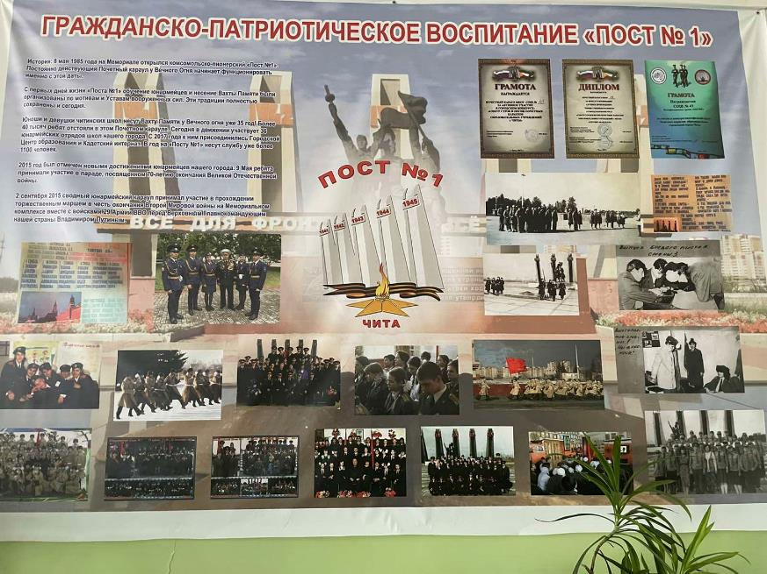

Slide 8
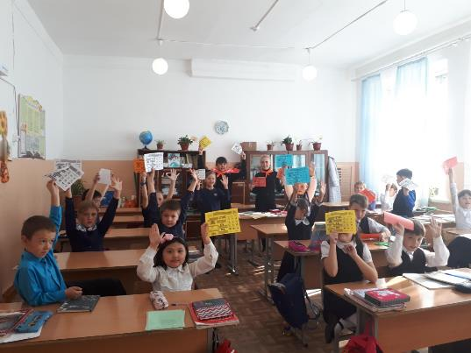
Кружки и секции.
Волейбол
Баскетбол
ЮИДД
Туризм
Основы финансовой грамотности
«Информзнайка»
Рукодельница
Рисование
Юный психолог
Весёлый английский
Калейдоскоп наук
Я открываю мир
Забайкаловедение

Slide 9
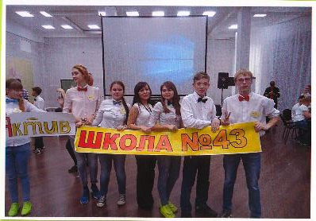
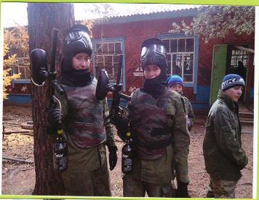
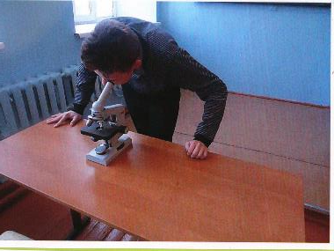
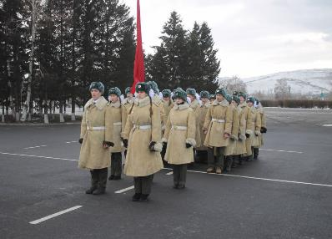

Slide 10
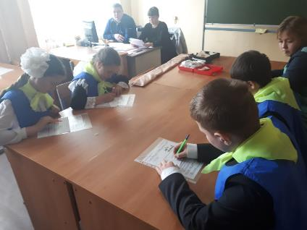
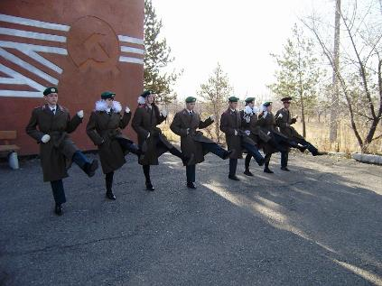
ЮИДД
Пост № 1

Slide 11
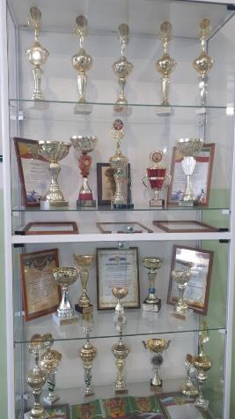
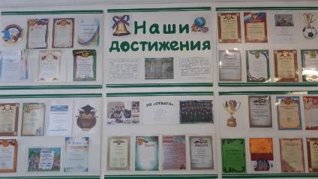
Наши достижения.

Slide 12
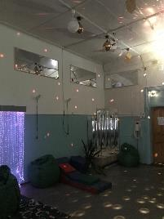
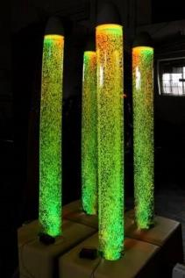
Доступная среда.
В школе созданы условия для обучения детей с ОВЗ.
Педагог – психолог осуществляет индивидуальные , групповые занятия с детьми, а так же консультации с родителями.

Slide 13
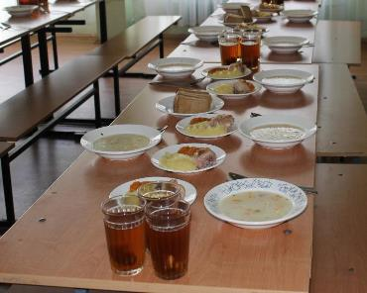
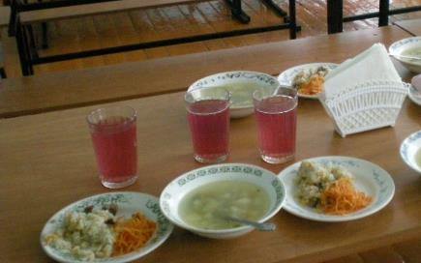
Питание обучающихся
Школа оснащена столовой и буфетом.
Ежедневно дети получают разнообразное горячее питание и свежую выпечку.

Slide 14
Материально техническая база.
Школа оснащена:
учебными кабинетами
спортивными залами
тренажерным залом
информационно-библиотечным центром
медицинским кабинетом
кабинетом психолога
компьютерным классом
Занятия физкультуры проводятся на стадионе «Темп» (катание на коньках, игры в футбол, легкая атлетика)

